Slide 1
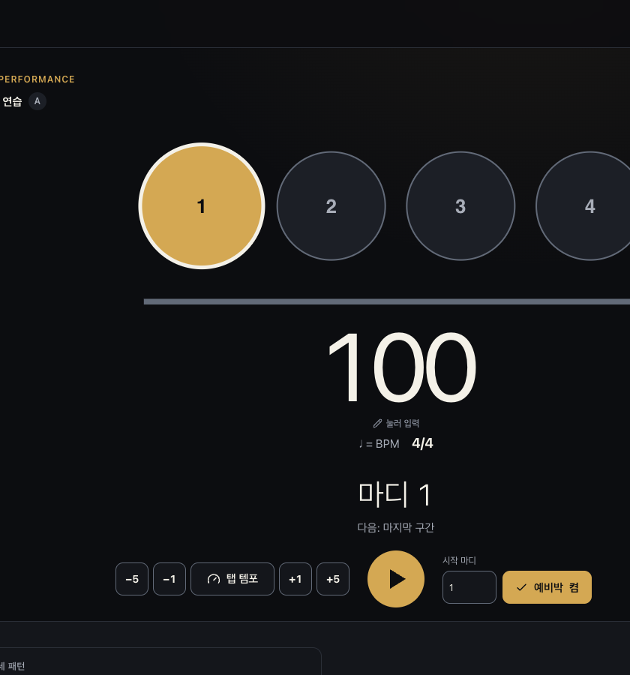
함께 맞추는 연습,
처음부터 끝까지
FEELMYRYTHM · USER GUIDE
메트로놈 · 템포맵 · 앙상블 · 악보 · 연습 기록
2026.08 · 상세 가이드
실제 앱 화면과 현재 운영 제약을 기준으로 작성
Notes:
이 가이드는 개인 연습에서 팀 합주까지 이어지는 전체 경로를 설명합니다. 먼저 메트로놈으로 시작하고 필요할 때 팀·악보 기능으로 확장합니다.
[Sources]
- docs/USER_GUIDE.md
- docs/FEATURES.md
- apps/web/src/pages/MetronomePage.tsx

Slide 2
개인 연습과 팀 공유는 저장 경계가 다릅니다
시작 전 선택
로그인 여부보다 ‘누구와 공유하는 데이터인가’를 먼저 결정하세요.
개인 연습 · 로그인 불필요
팀 공유 · 로그인 필요
• 로컬 메트로놈과 템포맵
• 이 기기의 악보와 연습일지
• IndexedDB/localStorage에 저장
• 중요한 템포맵은 JSON으로 내보내기
• 그룹 → 프로젝트 → 레퍼토리
• 서버 템포맵·악보·주석·세션
• owner / leader / member 권한
• 네트워크 실패 때만 사용자별 읽기 전용 사본
혼자 바로 연습 → 로컬 · 합주·공유·권한 → 팀 workspace
02
Notes:
로컬 기능은 계정 없이 바로 쓸 수 있습니다. 공유 데이터는 로그인과 서버 권한이 필요하며, 오프라인 사본은 편집이 아니라 읽기 전용 복구 경로입니다.
[Sources]
- docs/USER_GUIDE.md §§1–3
- AGENTS.md — Tempo map, scores, and offline data
- apps/web/src/lib/localDb.ts

Slide 3
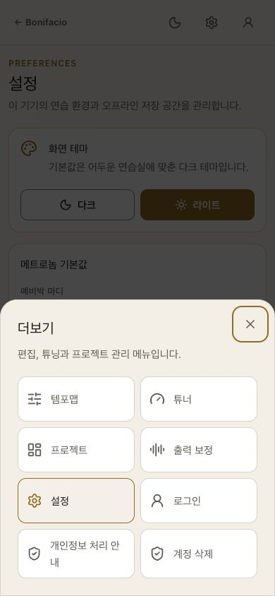
화면이 달라도 목적지는 같습니다
탐색
모바일은 다섯 개 핵심 탭, 나머지는 ‘더보기’에 모입니다.
항상 보이는 5개
메트로놈
악보
앙상블
연습
더보기
더보기에서 여는 도구
템포맵
튜너
프로젝트
출력 보정
설정
로그인/계정
새 화면은 제목으로 초점이 이동하고, 뒤로 가기는 이전 스크롤 위치를 복원합니다.
03
Notes:
모바일 하단에는 가장 자주 쓰는 다섯 목적지만 남겼습니다. 256px 폭에서도 라벨은 11px 아래로 줄지 않습니다. 데스크톱에서는 같은 목적지가 왼쪽 사이드바에 보입니다.
[Sources]
- docs/USER_GUIDE.md §2
- docs/RESPONSIVE_UX.md §3
- apps/web/src/components/AppShell.tsx

Slide 4
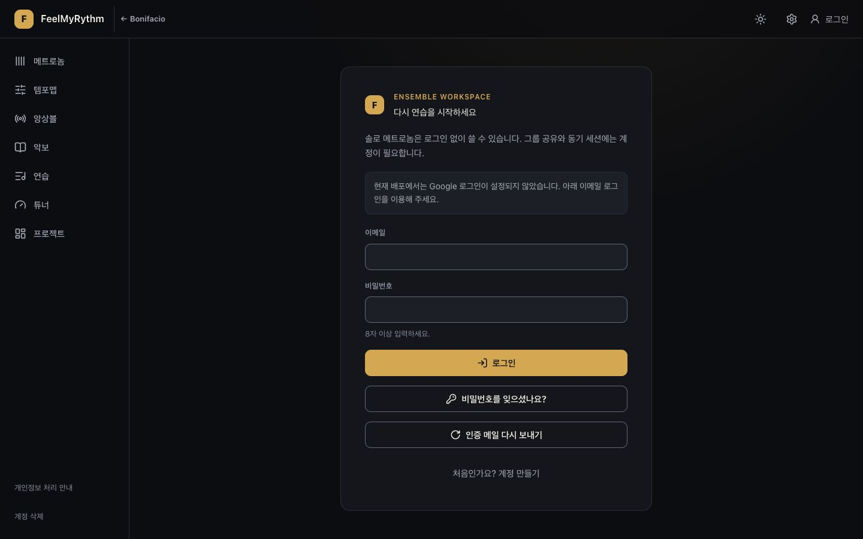
운영 웹은 중앙 SSO, 개발 브랜치는 로컬 로그인
계정
인증 방식을 우회하지 말고 현재 화면이 안내하는 경로를 따르세요.
PUBLIC WEB
bonifacio.work
중앙 SSO 세션을 확인한 뒤 앱 사용자를 연결합니다.
공개 회원가입·비밀번호 재설정·Google 버튼은 닫혀 있습니다.
네트워크/5xx 실패는 익명 화면으로 넘기지 않고 재시도 상태로 막습니다.
로그아웃은 앱 refresh 폐기 후 중앙 로그아웃으로 이동합니다.
모바일 운영 SSO는 native callback 검증 전까지 출시할 수 없습니다.
04
Notes:
캡처는 codex 로컬 인증 빌드입니다. 실제 공개 웹은 중앙 SSO만 사용합니다. 모바일 production SSO는 별도 native callback이 아직 출시 게이트입니다.
[Sources]
- docs/USER_GUIDE.md §4
- AGENTS.md — Mobile boundary / SSO mode
- apps/web/src/lib/auth.tsx

Slide 5
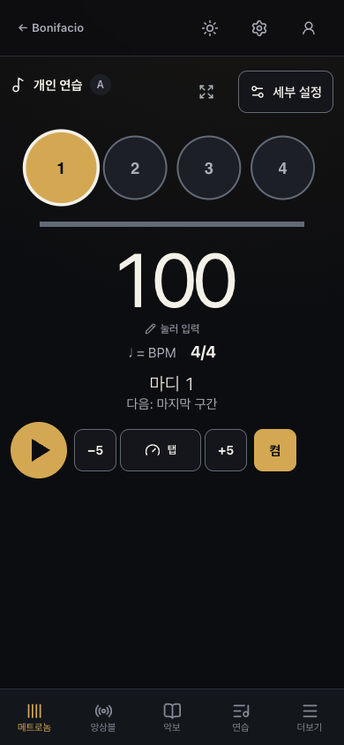
30초 만에 메트로놈을 시작하세요
빠른 시작
첫 화면에서 필요한 것은 속도, 박자, 재생 세 가지입니다.
1
큰 BPM 숫자를 확인하고 필요하면 `눌러 입력`을 선택합니다.
2
박자와 강세 패턴을 확인합니다. 첫 박은 기본 강박입니다.
3
가운데 재생 버튼을 누릅니다. 예비박 뒤 오디오가 시작됩니다.
4
다시 누르면 정지합니다. 화면 이탈·자연 종료도 전원 상태를 정리합니다.
TIP · 악기를 든 상태에서는 −5 / 탭 템포 / +5를 먼저 사용
05
Notes:
첫 사용자는 템포맵이나 계정을 먼저 만들 필요가 없습니다. 기본 100 BPM, 4/4에서 바로 재생하고 조작 위치를 익히는 것이 가장 빠릅니다.
[Sources]
- docs/USER_GUIDE.md §6
- apps/web/src/pages/MetronomePage.tsx
- apps/web/src/lib/useMetronome.ts

Slide 6
박은 색 하나가 아니라 네 가지 단서로 읽습니다
시인성
고정 위치 · 번호 · 윤곽 · 크기가 함께 현재 박을 알려 줍니다.
1
2
3
4
고정 위치
박 번호
크기·윤곽
진행 track
마디 안의 몇 번째 박인지 공간으로 기억
색을 구분하지 못해도 1·2·3·4로 판독
현재 박과 다운비트를 원거리에서도 구분
다음 박까지 남은 시간을 예측
모션 감소 설정에서는 배경 반응과 연속 채움만 끄고, 번호·원·고정 track은 유지합니다.
06
Notes:
현재 박은 단일 색상 이벤트가 아닙니다. 다운비트는 더 큰 원과 강한 윤곽을 쓰고, 모든 슬롯에 번호를 남겨 기억보다 인식을 우선합니다.
[Sources]
- docs/DESIGN.md §9
- docs/UI_DESIGN.md §7.1
- packages/ui/src/BeatVisualizer.tsx

Slide 7
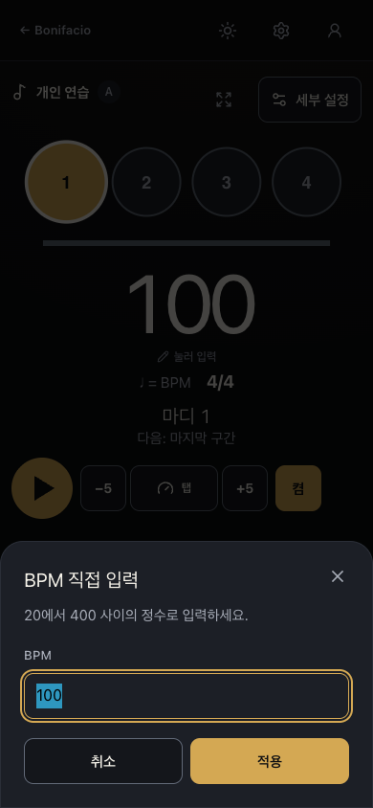
BPM은 정확 입력과 빠른 조절을 나눠 씁니다
조절
손에 악기가 있을 때와 숫자를 정확히 넣을 때의 경로가 다릅니다.
100
✎ 눌러 입력
−5
−1
탭 템포
+1
+5
정확한 값: 큰 숫자 → 20–400 dialog → 적용
빠른 조절: ±1·±5 버튼
감으로 맞추기: 두 번 이상 일정하게 탭
잘못된 값은 입력 아래에 표시되고 dialog가 유지됨
07
Notes:
좌우 드래그는 모바일 세로 스크롤과 충돌할 수 있어 제공하지 않습니다. 직접 입력은 앱 dialog 안에서 범위와 오류를 설명하고 닫힌 뒤 원래 BPM 버튼으로 초점을 돌립니다.
[Sources]
- docs/UI_DESIGN.md §6
- docs/USER_GUIDE.md §6
- apps/web/src/pages/MetronomePage.tsx

Slide 8
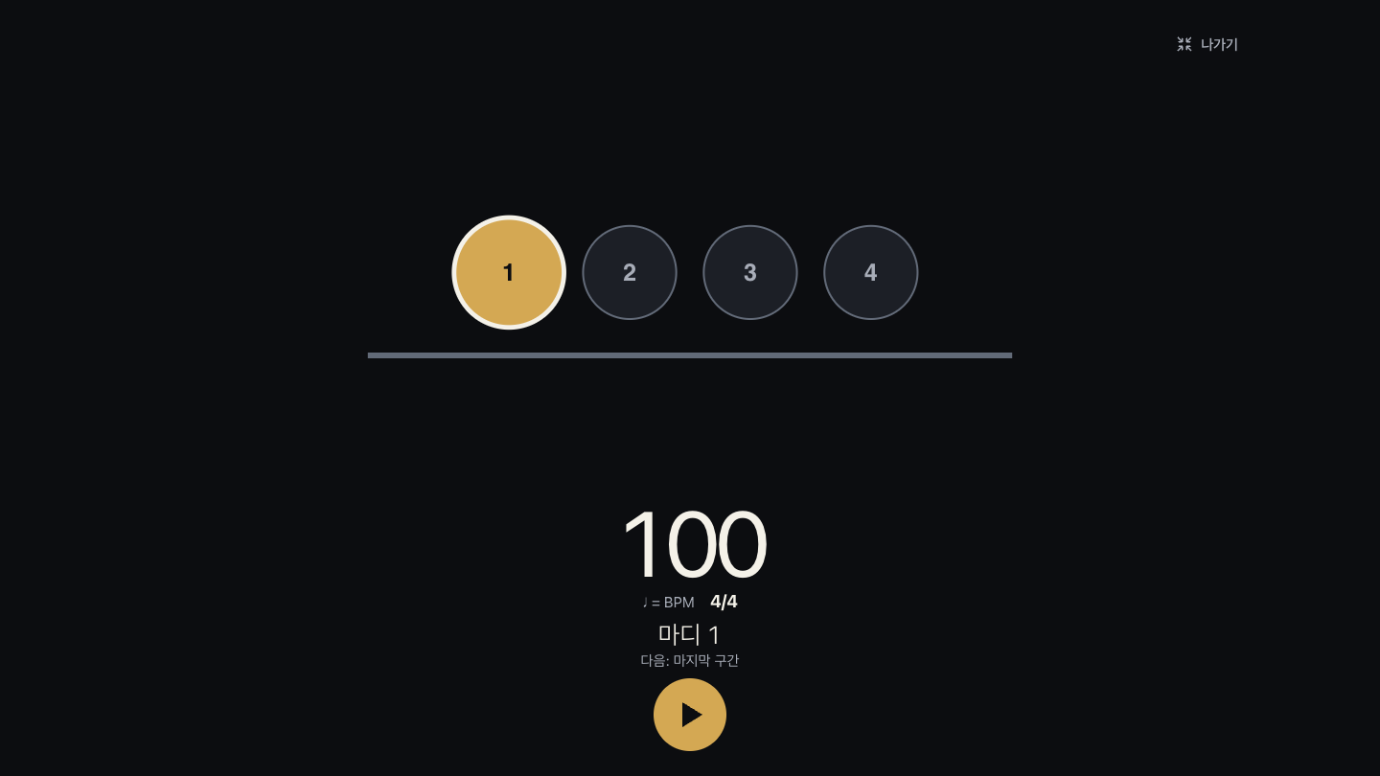
핵심 신호만 남기고 화면 전체로 봅니다
보면대 모드
연주 중에는 박·BPM·마디와 안전한 재생 조작에만 집중하세요.
1
들어가기
첫 화면에서 ‘보면대 모드’를
선택합니다.
2
집중하기
편집·설정·내비게이션은
포커스에서 제외됩니다.
3
연주하기
나가기·재생만 남고,
정지 배경은 기본색입니다.
4
나가기
‘나가기’, Escape 또는
빈 영역 더블 탭으로 종료합니다.
아주 낮은 화면은 요소를 겹치지 않고 세로 스크롤로 재생 조작까지 연결합니다.
08
Notes:
보면대 모드는 단순 확대가 아니라 집중 모드입니다. 보이지 않는 AppShell 조작까지 inert와 aria-hidden으로 격리하며, 짧은 화면에서는 겹침 대신 세로 스크롤을 허용합니다.
[Sources]
- docs/USER_GUIDE.md §6
- docs/UI_DESIGN.md §7.1
- apps/web/src/pages/MetronomePage.tsx
- e2e/ux-accessibility.spec.ts

Slide 9
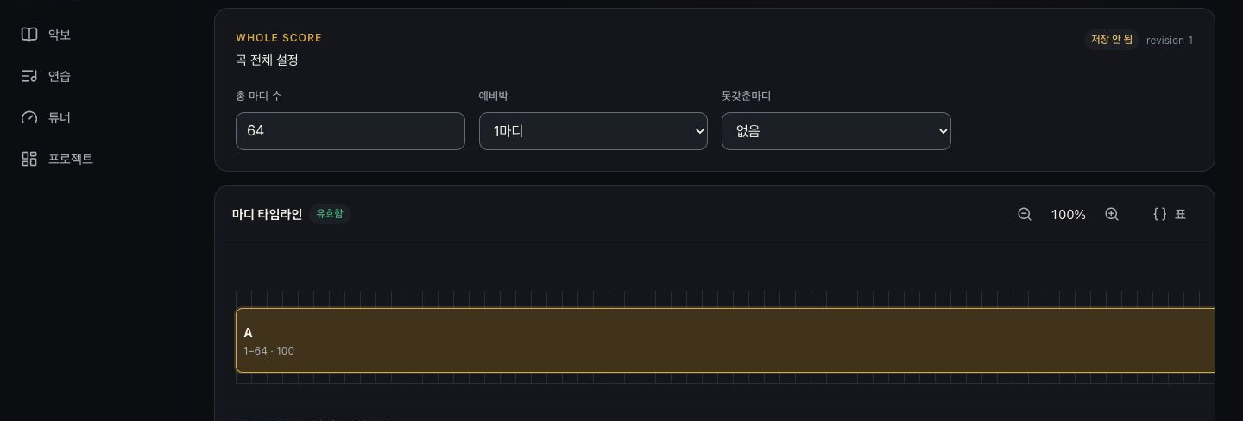
템포맵은 ‘연주 순서’를 먼저 검증합니다
곡 구조
구간을 만든 뒤 반복·이동 지시가 실제로 어떻게 펼쳐지는지 확인하세요.
01
전체 설정
02
구간 편집
03
전개 확인
총 마디·예비박·못갖춘마디
시작/끝·BPM·박자·강세
반복·volta·D.C./D.S./Fine/Coda
09
Notes:
구간 경계에 빈틈이나 겹침이 없어야 합니다. 반복과 이동 지시는 저장 JSON이 아니라 펼쳐진 연주 순서와 예상 길이로 검증합니다.
[Sources]
- docs/USER_GUIDE.md §7
- docs/FEATURES.md §2
- apps/web/src/pages/EditorPage.tsx
- packages/core/src/timeline.ts

Slide 10
충돌은 비교하고, 오프라인은 읽기 전용으로 엽니다
안전한 저장
오래된 캐시가 권한 오류나 서버 오류를 숨기지 않습니다.
1
2
3
4
온라인 편집
저장 요청
409 충돌
명시적 재저장
현재 revision을 읽고 변경
expectedRevision과 data 전송
서버 최신본과 내 변경 비교
확인한 결과만 새 revision으로 저장
네트워크 실패
캐시로 숨기지 않는 오류
현재 사용자의 마지막 검증 사본을 읽기 전용으로 열 수 있습니다. 편집·가져오기·저장은 잠깁니다.
401/403 권한, 404 삭제, 409 충돌, 검증 오류, 서버 5xx는 실제 원인과 재시도를 표시합니다.
연결이 돌아오면 서버를 다시 확인한 뒤 편집을 재개하세요.
10
Notes:
오프라인 캐시는 편집 지속 기능이 아니라 안전한 열람 복구입니다. 서버 권한과 revision을 우회하지 않습니다.
[Sources]
- AGENTS.md — Tempo map, scores, and offline data
- docs/USER_GUIDE.md §§6–7
- apps/web/src/pages/EditorPage.tsx

Slide 11
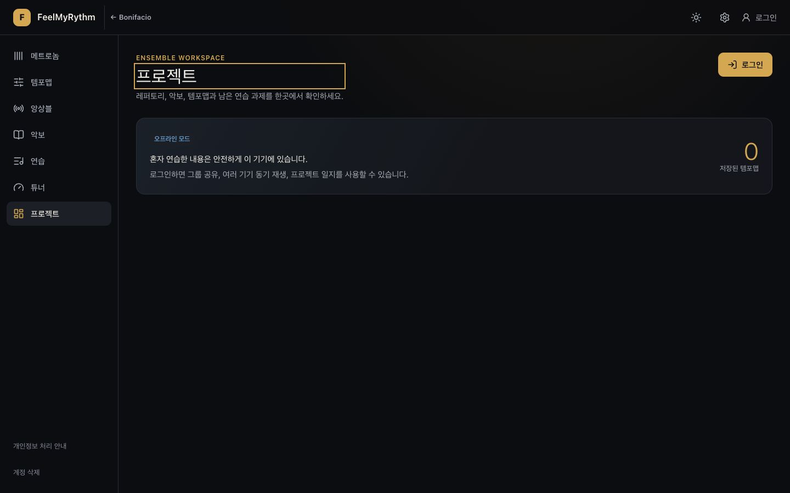
그룹 → 프로젝트 → 레퍼토리가 공유의 기준입니다
팀 구조
역할은 UI를 안내하지만 최종 권한은 서버가 다시 검사합니다.
그룹
멤버와 역할
프로젝트
공연·팀 단위
레퍼토리
템포맵·악보·일지
역할 빠른 구분
owner
leader
member
그룹 전체 관리
세션·악보 관리
열람·연습 참가
11
Notes:
먼저 그룹을 만들고, 공연이나 팀 단위 프로젝트 안에 곡을 추가합니다. member에게 편집 버튼이 보이지 않아도 서버가 항상 권한을 재검사합니다.
[Sources]
- docs/USER_GUIDE.md §5
- docs/FEATURES.md §7
- apps/web/src/pages/DashboardPage.tsx

Slide 12
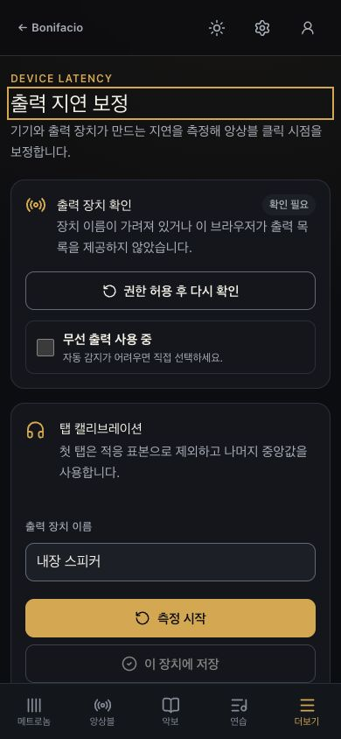
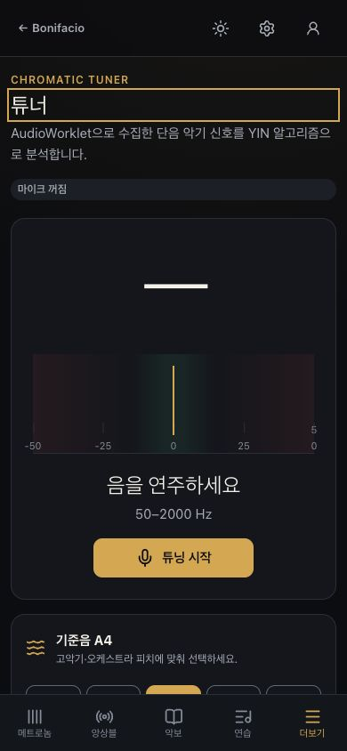
출력 보정과 튜너는 서로 다른 문제를 해결합니다
기기 준비
보정은 ‘언제 들리는가’, 튜너는 ‘어떤 음인가’를 확인합니다.
출력 지연 보정
1. 측정 시작
2. 화면·소리를 보고 탭
3. 중앙값 확인
4. 출력 장치별 저장
Bluetooth는 합주 기준으로 권장하지 않습니다.
튜너
1. 마이크 권한 허용
2. 음이름과 cents 확인
3. A4 기준음 선택
4. 종료 시 마이크 정리
A4: 415 / 430 / 440 / 442 / 443Hz
12
Notes:
출력 보정은 기기·출력 장치 조합마다 달라질 수 있습니다. 튜너는 마이크 single-flight로 시작하며 화면 이탈이나 취소 때 늦게 도착한 stream도 정리합니다.
[Sources]
- docs/USER_GUIDE.md §11
- docs/FEATURES.md §6
- apps/web/src/pages/CalibrationPage.tsx
- apps/web/src/pages/TunerPage.tsx

Slide 13
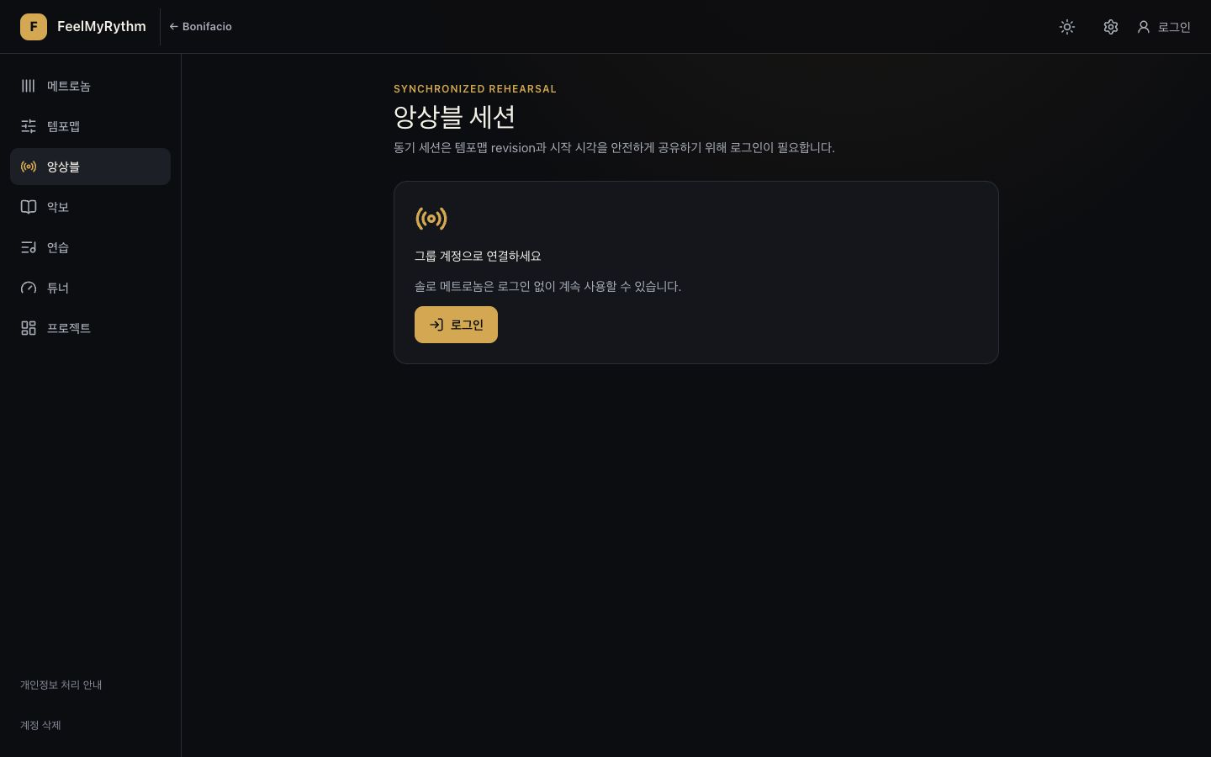
세션은 박 대신 시작 시각을 합의합니다
앙상블
각 기기는 같은 tempo map revision으로 로컬 타임라인을 전개합니다.
1
리더가 레퍼토리에서 방을 만들고 초대 URL을 공유
2
참가자는 로그인 후 참가하고 출력 보정 상태를 확인
3
모두 준비 → 서버 acknowledgment 또는 5초 timeout 확인
4
리더가 시작하면 다음 마디 경계에서 같은 타임라인 재생
네트워크 단절 중에도 이미 시작한 로컬 오디오는 멈추지 않습니다.
13
Notes:
서버가 매 박을 스트리밍하지 않습니다. 시작 anchor와 현재 transport를 합의하고 각 기기가 로컬 오디오 클럭으로 재생합니다. 재연결은 다음 마디 경계에서 합류합니다.
[Sources]
- docs/DESIGN.md §6
- docs/USER_GUIDE.md §8
- AGENTS.md — Realtime and audio
- apps/web/src/pages/SessionPage.tsx

Slide 14
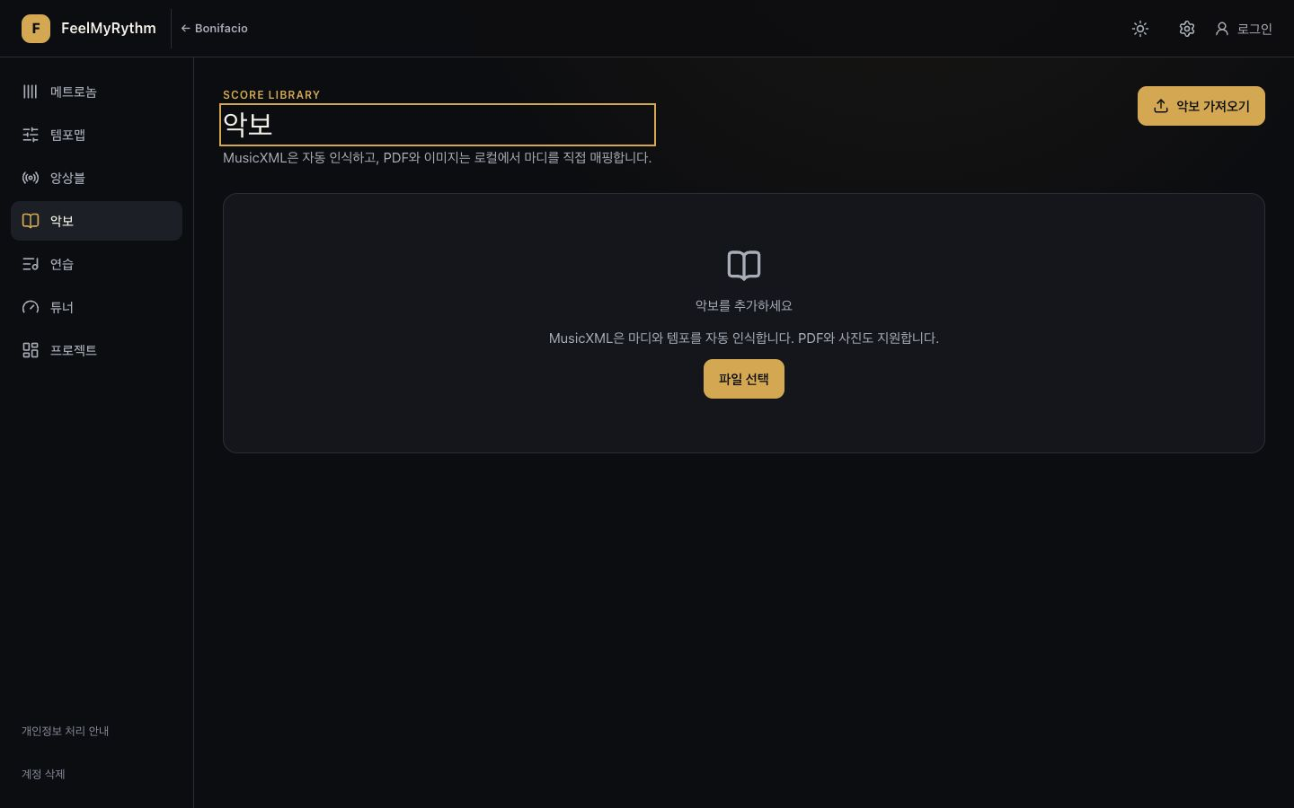
원본 업로드와 OMR 초안은 별도 단계입니다
악보
업로드 완료 전 악보는 목록에 보이지 않고, OMR은 기존 매핑을 자동 덮어쓰지 않습니다.
1
파일 선택
PDF · 이미지 · MusicXML
2
staging 업로드
인증 header 없이 presigned target
3
완료 확정
final key promote + ready
4
선택: OMR
초안 미리보기 후 명시적 저장
OMR이 꺼진 환경에서는 파일을 직접 매핑하세요.
14
Notes:
악보는 staging에서 final로 승격된 뒤에만 ready가 됩니다. OMR은 best-effort 초안이며 revision에 묶입니다. 현재 운영 profile에서 OMR이 꺼져 있을 수 있습니다.
[Sources]
- docs/USER_GUIDE.md §9
- AGENTS.md — Tempo map, scores, and offline data
- apps/web/src/pages/ScoresPage.tsx
- apps/server/app/omr.py

Slide 15
마디 위치는 확대율과 무관한 0–1 좌표입니다
악보 위 작업
파트를 바꿔도 canonical 마디를 유지하고, page 주석은 만든 악보에만 남습니다.
y 0
마디 매핑
마디 26
단을 드래그하고 경계를 찍습니다.
stylus는 현재 pointerId만 capture합니다.
파트 전환
파트 전환 후에도 같은 마디입니다.
화살표·Home·End로 이동합니다.
주석
마디 anchor는 다른 파트에 재투영합니다.
page anchor는 만든 score/page에만 표시합니다.
1
x 0
1
15
Notes:
좌표는 보이는 viewport나 확대된 이미지가 아니라 score page surface에 정규화합니다. 파트 전환은 같은 canonical 마디를 기준으로 재투영합니다.
[Sources]
- docs/USER_GUIDE.md §9
- AGENTS.md — Score coordinate and annotation contracts
- apps/web/src/pages/ScoresPage.tsx

Slide 16
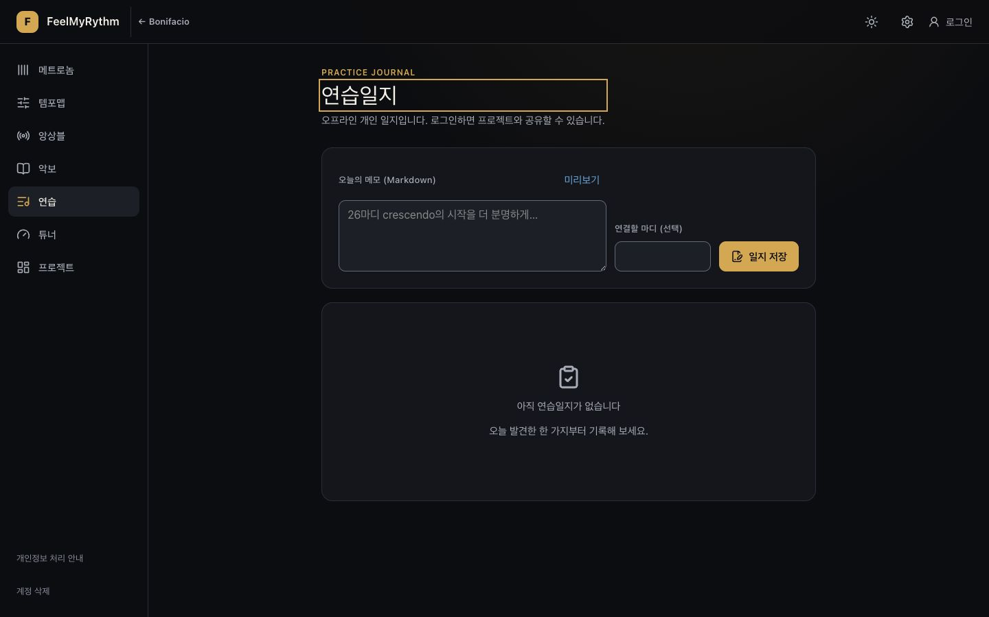
연습일지와 할일을 마디에 연결하세요
기록
‘무엇을 했나’보다 ‘다음에 어디서 시작하나’가 남도록 기록합니다.
1
연습
메트로놈·악보에서 문제 구간 확인
2
기록
Markdown 메모와 선택적 마디 anchor
3
할일
담당자·기한·완료 상태 지정
4
재진입
anchor로 악보/메트로놈 해당 마디 열기
마디 anchor가 다음 연습의 시작점을 줄입니다.
16
Notes:
연습일지는 Markdown 본문에 선택적으로 마디/악보 위치를 연결합니다. 할일은 팀 담당자와 기한을 붙여 다음 연습의 행동으로 바꿉니다.
[Sources]
- docs/USER_GUIDE.md §10
- docs/FEATURES.md §5
- apps/web/src/pages/PracticePage.tsx

Slide 17
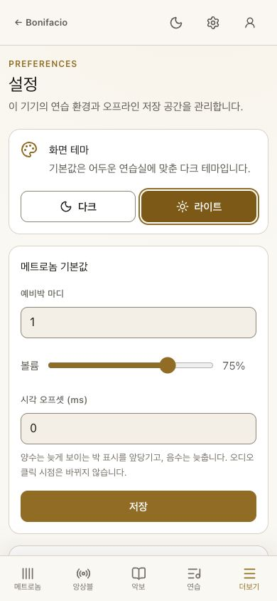
테마와 접근성은 같은 기능 위계를 유지합니다
환경 설정
화면이 작아지거나 밝아져도 중요한 상태와 조작이 사라지지 않습니다.
검증된 대비
화면 적응 체크
4.5:1+
일반 크기 text token
• 256px–2560px route smoke
• 짧은 landscape 2열
• 상태와 조작 사각형 비겹침
• 200% 글자 확대
• reduced motion
• 키보드·screen reader 순서
3:1+
입력·보조 버튼·박 윤곽
44px
기본 터치 타깃
48px
coarse pointer 타깃
상단 해/달과 설정 radiogroup은 같은 저장 값을 바꿉니다.
17
Notes:
freesourc.es에서 찾은 대비 도구와 adaptive layout 자료는 원칙만 참고했고 외부 테마 자산은 복사하지 않았습니다. 다크와 라이트 모두 자동 대비 계산을 통과합니다.
[Sources]
- docs/UI_DESIGN.md §§2, 8, 10
- docs/RESPONSIVE_UX.md §5
- e2e/ux-accessibility.spec.ts
- https://freesourc.es/Color
- https://freesourc.es/Development
- https://www.w3.org/WAI/WCAG22/Understanding/contrast-minimum
- https://www.w3.org/WAI/WCAG22/Understanding/non-text-contrast

Slide 18
오류를 숨기지 말고 경계를 확인하세요
문제 해결
연결·권한·기기·출시 조건은 서로 다른 해결책이 필요합니다.
연결·캐시
오디오·기기
운영 제한
네트워크 실패만 읽기 전용 cache
첫 재생은 사용자 조작 필요
managed profile은 local volume 지원
401/403은 계정·권한 확인
Bluetooth는 합주 기준 비권장
OMR은 활성화된 환경에서만
409는 최신본 비교 후 재저장
출력 장치 변경 뒤 재보정
production mobile SSO는 아직 gate
재연결은 서버 다시 확인
실기기 무음/백그라운드 확인
±10ms는 실제 기기 녹음으로 최종 검증
삭제·권한 오류·서버 오류를 오래된 화면으로 바꾸지 않습니다. 화면의 원인과 재시도 경로를 먼저 확인하세요.
18
Notes:
현재 웹/API 운영에 영향 없는 미구현 mobile release 기능과, 실제 장비가 있어야 닫히는 검증을 구분합니다. 캐시는 권한·삭제·서버 오류를 숨기는 수단이 아닙니다.
[Sources]
- docs/USER_GUIDE.md §§14–15
- docs/IMPLEMENTATION_RETROSPECTIVE.md §8
- AGENTS.md — Mobile boundary / Deployment contracts

Slide 19
권장 연습 루프: 준비 → 구조 → 연주 → 기록 → 공유
빠른 참고
처음에는 메트로놈 하나로 시작하고 필요할 때만 다음 단계를 더하세요.
1
2
3
4
5
보정·튜닝
템포맵
메트로놈/세션
악보·마디
일지·할일
화면 빠른 찾기 · 공개 웹 경로
/feelmyrythm/
메트로놈
/feelmyrythm/editor
템포맵
/feelmyrythm/session
앙상블
/feelmyrythm/scores
악보
/feelmyrythm/practice
연습일지
/feelmyrythm/tuner
튜너
/feelmyrythm/calibration
출력 보정
/feelmyrythm/settings
설정
더 자세한 설명: docs/USER_GUIDE.md · 앱 안의 각 오류/재시도 안내
19
Notes:
이 다섯 단계가 전체 제품의 권장 사용 순서입니다. 모든 기능을 한 번에 설정할 필요는 없습니다. 문제를 발견한 마디를 다음 연습의 시작점으로 남기는 것이 핵심입니다.
[Sources]
- docs/USER_GUIDE.md
- docs/FEATURES.md
- README.md

